Slide 1
CÔNG NGHỆ 9
TRỒNG CÂY ĂN QUẢ

Slide 2
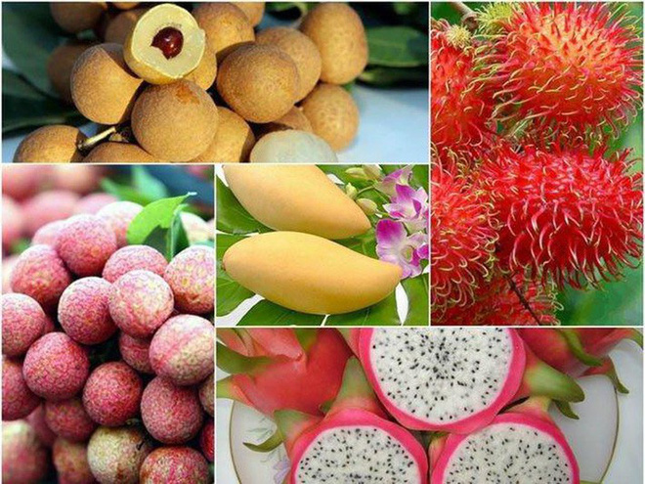

Slide 3
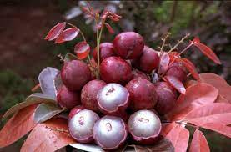
BÀI 1: GIỚI THIỆU NGHỀ TRỒNG CÂY ĂN QUẢ (tiết 1)

Slide 4
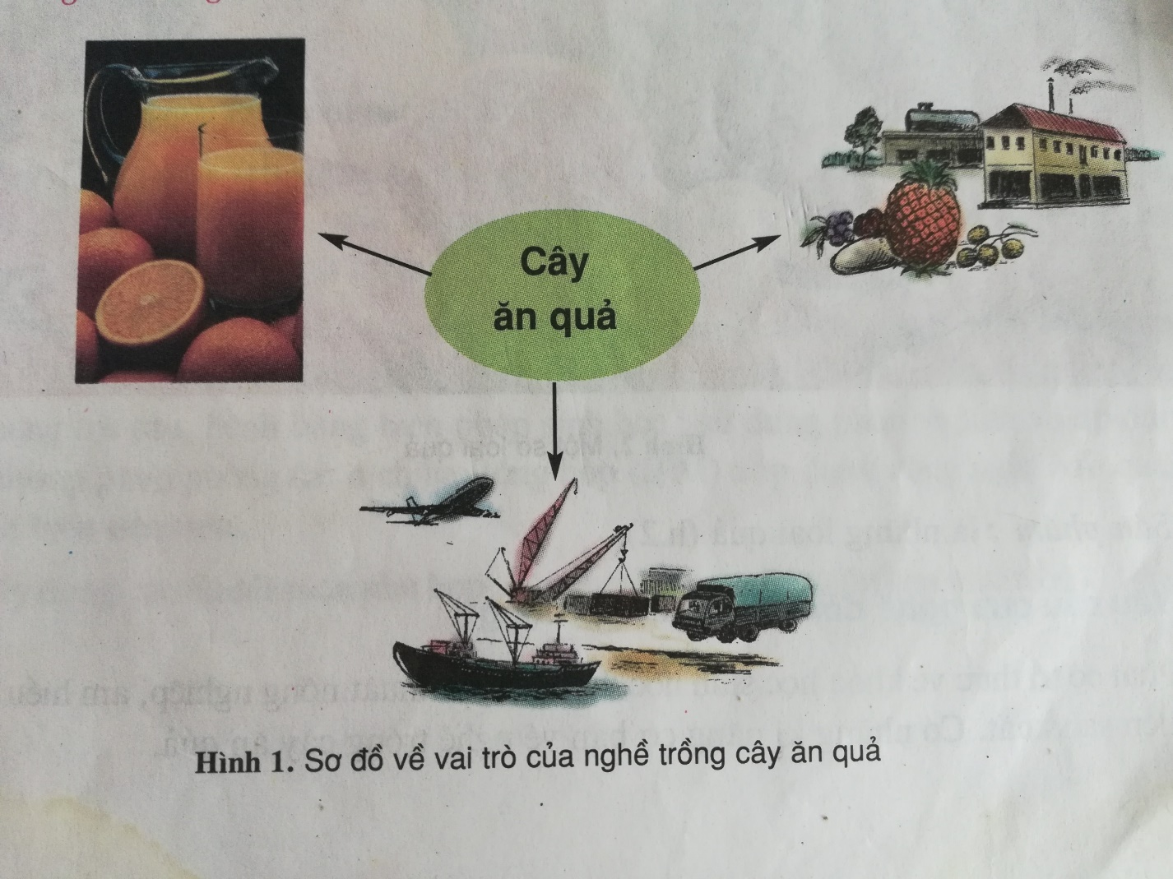
BÀI 1: GIỚI THIỆU NGHỀ TRỒNG CÂY ĂN QUẢ (tiết 1)
I. Vai trò, vị trí của nghề trồng cây ăn quả
Hãy quan sát hình 1 trang 5 SGK
- Vai trò và vị trí của nghề trồng cây ăn quả trong cuộc sống và sản xuất?
Cung cấp quả cho người tiêu dùng
Cung cấp nguyên liệu cho công nghiệp chế biến đồ hộp, nước giải khát.
Cung cấp hàng hóa cho xuất khẩu
Em hãy kể các giống cây ăn quả ở nước ta mà em biết?

Slide 5
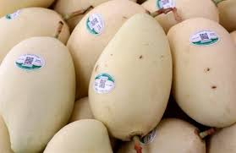
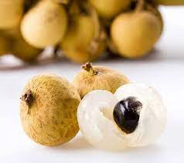
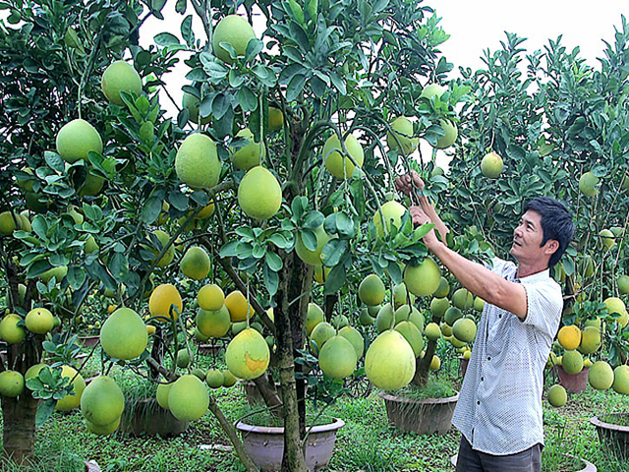
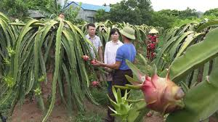
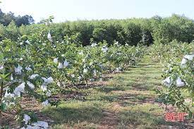
BÀI 1: GIỚI THIỆU NGHỀ TRỒNG CÂY ĂN QUẢ (tiết 1)
I. Vai trò, vị trí của nghề trồng cây ăn quả
- Hãy liên hệ tại gia đình em trồng cây ăn quả có vai trò như thế nào?

Slide 6
Trả lời câu hỏi
- Nghề trồng cây ăn quả có vai trò gì đối với đời sống và kinh tế?
Vai trò của hoa quả trong đời sống và kinh tế:
- Cung cấp hoa quả cho con người để làm thực phẩm, thức uống giải khát,…
Là nguyên liệu để chế biến các sản phẩm từ hoa quả: đường, hoa quả đóng hộp…
- Là nguồn thực phẩm để xuất khẩu sang các nước khác (tạo nên nguồn kinh tế lớn mạnh của nước ta): vải thiều, sầu riêng…
- Em hãy nêu một vài loại cây có mang lại giá trị kinh tế ở địa phương?

Slide 7
chóc c¸c em
Ch¨m ngoan häc giái

